Slide 1
实际函数可能存在的问题：
（1）没有明确的解析表达式的表格式函数；
（2）表达式过于复杂，难于进行数学处理。
如何解决此类函数的求导或求积问题？
数值微分或数值积分：利用在一些点上的函数值，计算出导数或积分满足精度要求的近似值。
数
值
微
分
已知y=f(x)的离散点(x_{i} , f(x_{i}))，求函数在该点处的导数近似值的数值方法—又称数值导数。

Slide 2

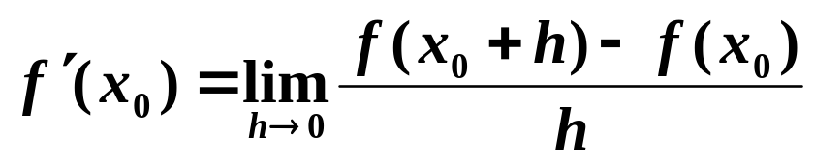
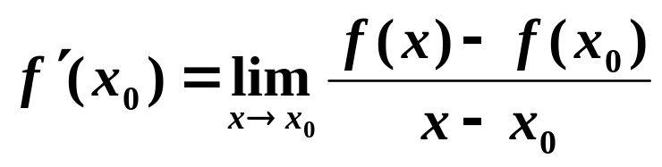
一、导数的定义及几何意义
关于y=f(x)在点x₀处的导数有如下定义
或
y
Q
当无法用常规办法求导数时，则可用割线斜率近似替代切线斜率，即用差商近似替代导数。
P
f(x)
x
o
x₀
x₀+h

Slide 3
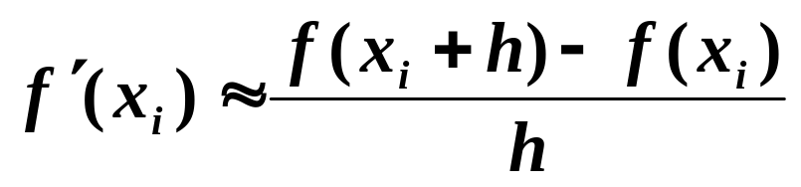
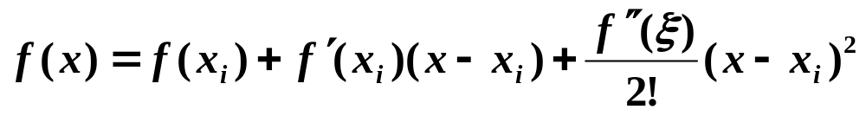
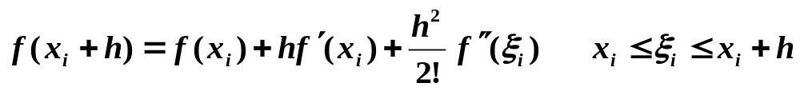
二、三种差商替代
1、向前差商：即用f(x)在点 x_{i} 处的向前平均变化率作为导数近似值：
由f(x)在点 x_{i} 处的泰勒展开：
代入 x_{i}+h 得：

Slide 4
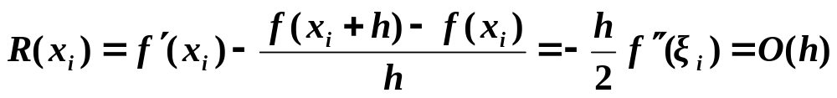
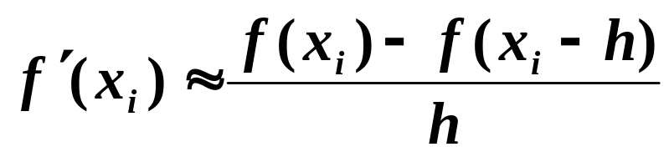
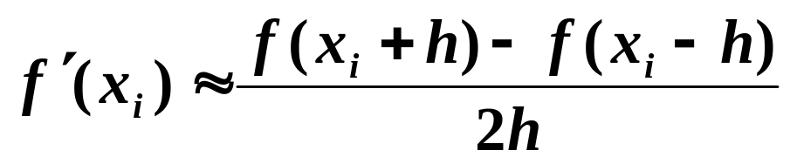
故有向前差商的截断误差：
2、向后差商：即用f(x)在点 x_{i} 的向后平均变化率作为导数近似值：
3、中心差商：即用f(x)在点 x_{i} 处的中心平均变化率作为导数近似值：

Slide 5
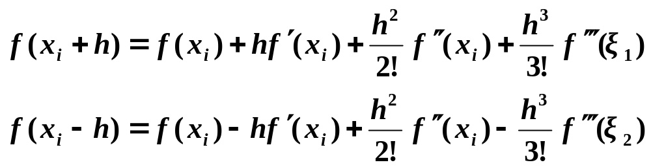
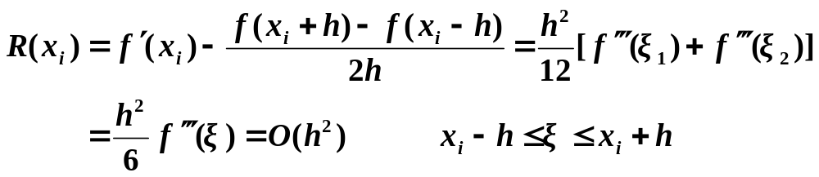
将x_{i}+h和x_{i}-h分别代入f(x)在x_{i} 处的泰勒展开式得
故中心差商的截断误差为：

Slide 6
例6.1 函数f(x)由下表给出，用差商公式计算x=0.00、0.20、0.40处的二阶导数值
x | 0.00 | 0.10 | 0.20 | 0.30 | 0.40
f(x) | 1.70 | 1.50 | 1.60 | 2.00 | 1.90
解 为求二阶导数值，须先求出上表中各点的一阶导数值，结果如下表
x | 0.00 | 0.10 | 0.20 | 0.30 | 0.40
f’(x) | -2.00 | -0.50 | 2.50 | 1.50 | -1.00
其中：f ’(0.00)用向前差商计算；f ’(0.40)用向后差商计算；其余各点用中心差商计算。

Slide 7
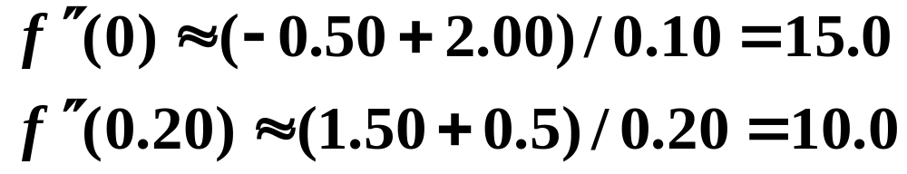

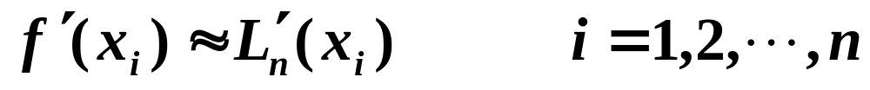
再用向前差商计算f ”(0.00)；用向后差商计算f ”(0.40)；用中心差商计算f ”(0.20)：
既然插值函数可以用来近似替代被插函数，当然也可以用它来求被插函数的导数近似值。
常用方法是构造n次插值多项式L_{n}(x)，并令

Slide 8
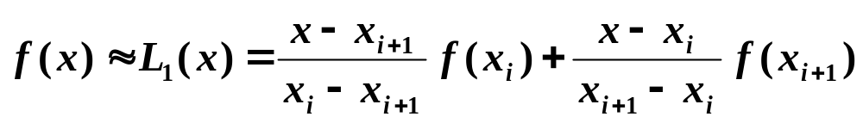
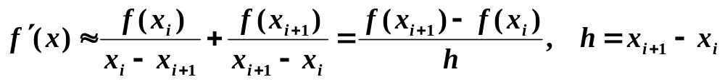
两个常用的插值型数值微分公式：
1、两点公式：
已知两点(x_{i} , f(x_{i}))、(x_{i+1} , f(x_{i+1}))，如何求此两点的导数近似值？
由线性插值可知，在区间[x_{i} , x_{i+1}]上有
对上式求导可得

Slide 9
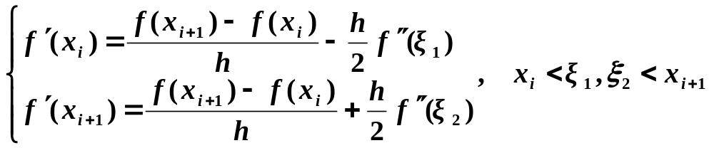
将上式写成如下带截断误差形式的两点公式：
2、三点公式：
已知三点(x_{i} ,f(x_{i}))、(x_{i+1} ,f(x_{i+1}))、(x_{i+2} ,f(x_{i+2}))如何求此三点的导数近似值？
由抛物线插值可知，在区间[x_{i} , x_{i+2}]上有

Slide 10
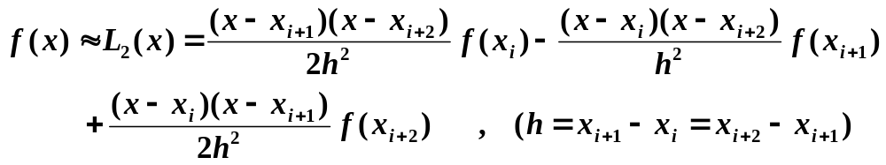
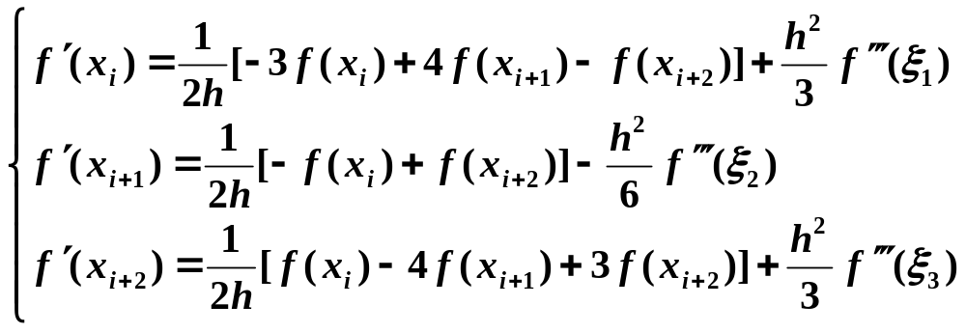
对上式求导后再写成带截断误差形式的三点公式（其中x_{i}＜ξ₁,ξ₂,ξ₃＜x_{i+2}）：

Slide 11
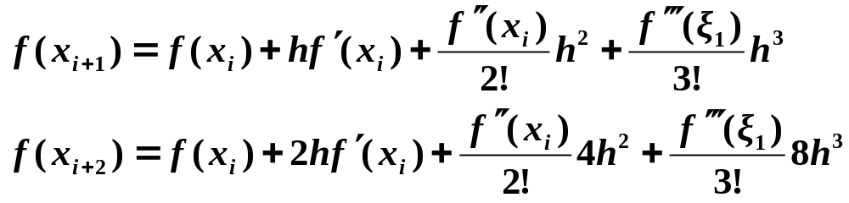
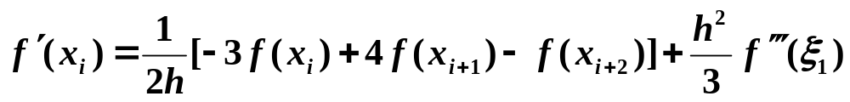
误差形式如何得到：
将x_{i+1}和x_{i+2} 分别代入f(x)在x_{i} 处的泰勒展开得
将上式乘上 4 再与下式相减得：

Slide 12

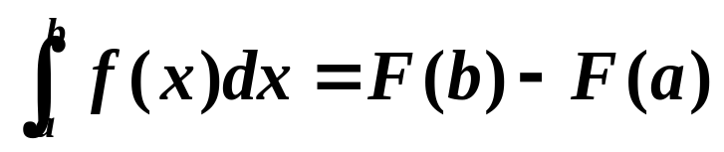
插
值
型
数
值
积
分
1、常规求定积分的方法
2、实际应用中的被积函数f(x)：
（1）无解析表达式；
（2）虽有表达式但求不出其原函数F(x)
那么如何求其定积分？
—— 数值积分:由已知离散点列(x_{i} , f(x_{i}))推算积分近似值的方法。

Slide 13
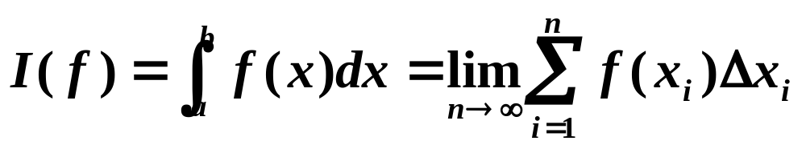
3、从定积分的定义导出数值积分
y
y=f(x)
……
x
o
a=x₀ x₁ x₂ x₃ x_{n-2} x_{n-1} x_{n}=b

Slide 14
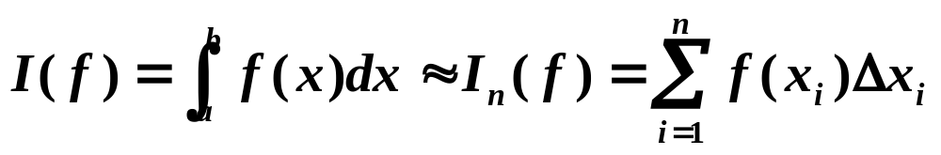
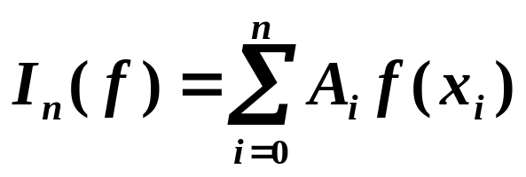
数值积分：将极限去掉，用有限个矩形面积的和来近似替代[a , b]上f(x)的定积分值，即
数值积分可由多种方法得到，但都可写成
上式称数值积分公式，其中点x_{i}（i=0,…,n）称积分节点，A_{i}称为积分系数。即积分近似值为被积函数f(x)在x_{i}处函数值f(x_{i})的线性组合。确定A_{i}的过程即求数值积分的过程。

Slide 15
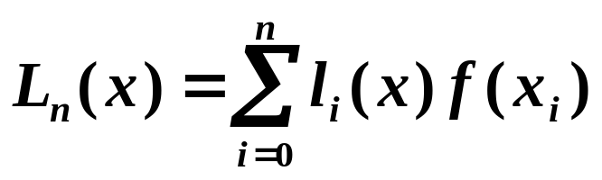
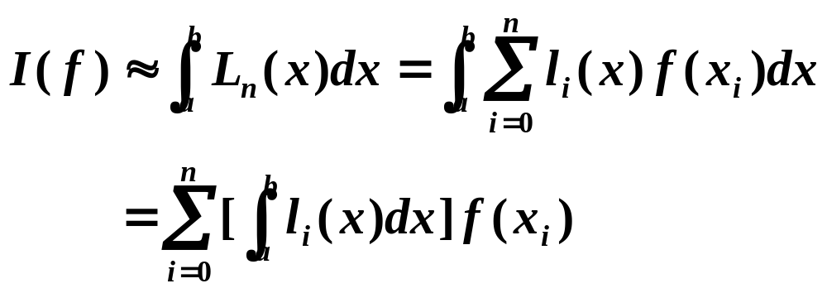
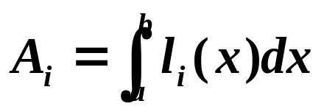
4、插值型求积公式
如基于n+1个数据点（x_{i} , f(x_{i})）构造的n次拉格朗日插值多项式
近似代替f(x)，那么有
于是积分系数

Slide 16
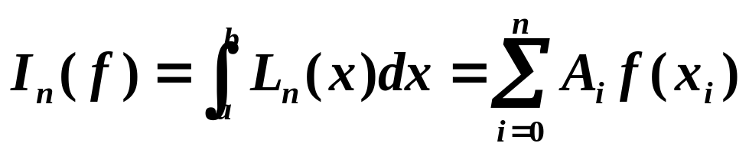

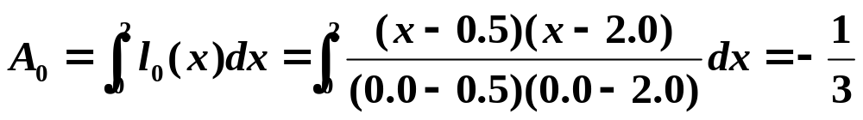
则n次插值型求积公式为
例6.2 建立[0 , 2]上节点为x₀=0.0, x₁=0.5, x₂=2.0的二次求积公式。
解：在区间[0 , 2]上作二次拉格朗日插值，由
可得

Slide 17
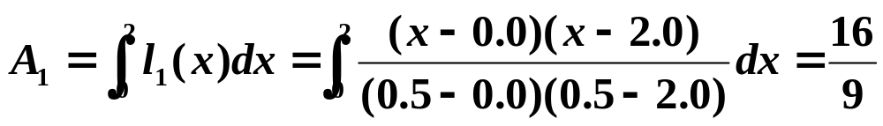
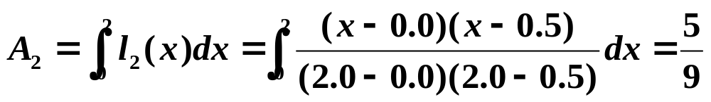
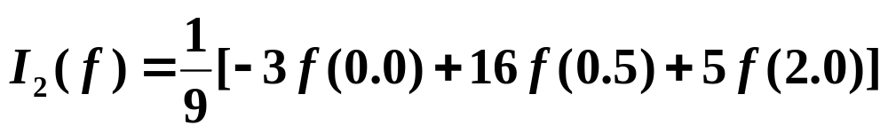
故所求二次插值型数值积分公式为

Slide 18
4、代数精度的定义
设y=f(x)在积分区间[a , b]上以x_{i} （i=0,…,n）为积分节点时的数值积分公式为
若I_{n}( f )满足
而当k>m时不再成立，则称数值积分I_{n}( f )具有m阶的代数精度。
n次插值型求积公式至少具有n阶代数精度。

Slide 19
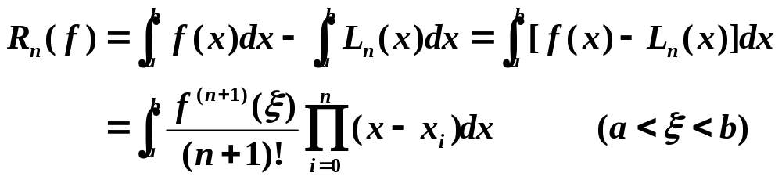
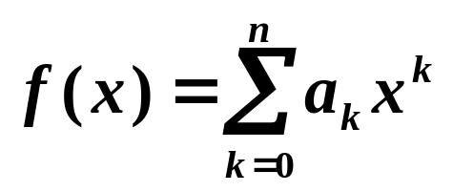
因为n次插值型求积公式的截断误差为：
对于任意n次多项式
恒有：R_{n}( f )=0，即有I( x^{n} )=I_{n}( x^{n} )
故n次插值型求积公式至少具有n阶代数精度。

Slide 20
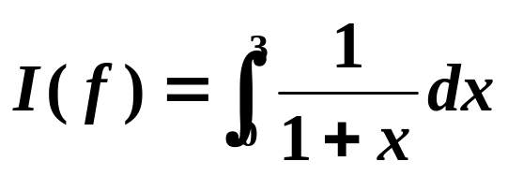
代数精度是衡量求积公式优劣的重要标准之一 。代数精度越高，积分效果越好。
例6.3 对下面的定积分构造一个至少具有3阶代数精度的插值型求积公式：
解 在区间[0 , 3]上取4个节点，x₀=0、x₁=1、x₂=2、x₃=3，构造一个3次插值型求积公式
该公式至少具有3阶代数精度，4个积分系数：

Slide 21
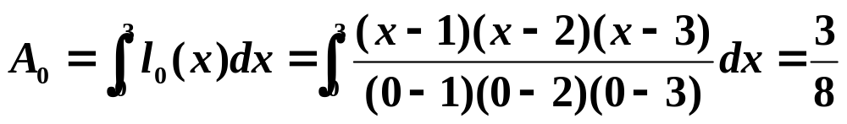
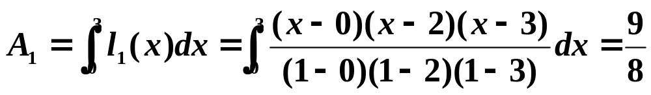
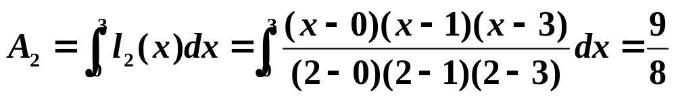
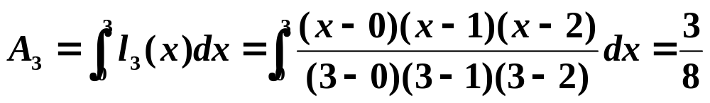
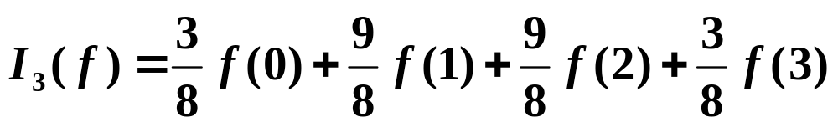
故所求插值型求积公式为

Slide 22
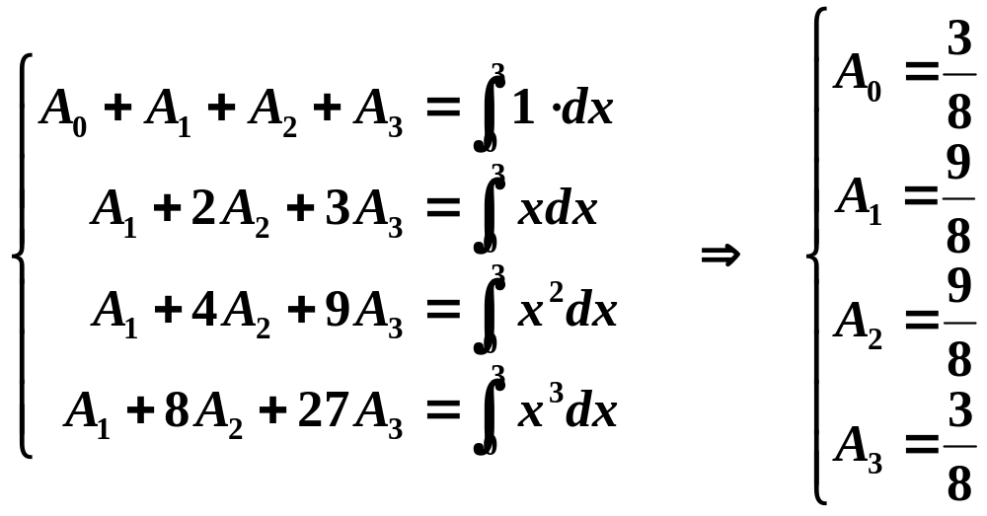
另一思路：由代数精度定义，依次取f(x)=x⁰、x¹、x²、x³代入下式两边使之相等
得到关于A_{i}的方程组

Slide 23
牛顿-柯斯积分属于等距节点插值型数值积分 。
1．梯形积分（一等分积分区间[a , b]）
（1）构造方式：
将积分区间1等分，以a ,b两点为插值节点构造L₁(x)近似代替f(x)，用L₁(x)、x=a、x=b和x轴所围成的梯形面积作为积分近似值。
y
y=L₁(x)
y=f(x)
o
a
b
x

Slide 24
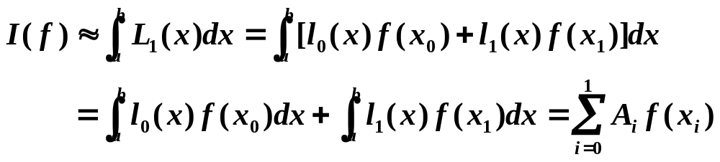
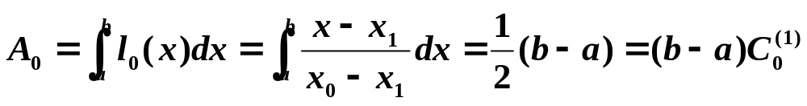
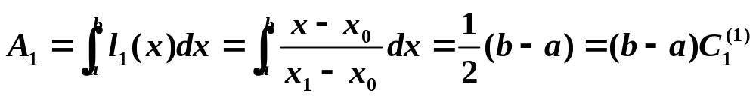
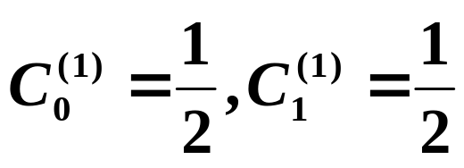
所求数值积分取为
两个积分系数分别是
其中

Slide 25
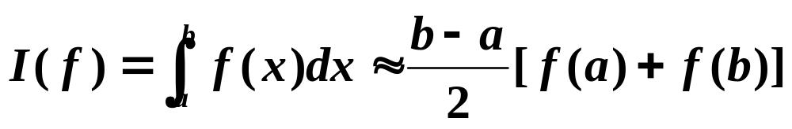
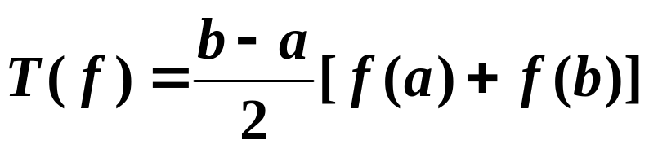
称为牛顿—柯特斯积分的组合系数，与积分区间无关，从而可得：
记
— 梯形公式
（2）代数精度的讨论
依次取f(x)=x⁰、x¹、x² 等，代入I( f )和T( f )
f(x)=x⁰时：E₁(x⁰)=T(x⁰)-I (x⁰)=0
f(x)=x¹时：E₁(x¹)=T(x¹)-I (x¹)=0
f(x)=x²时：E₁(x²)=T(x²)-I (x²)≠0

Slide 26
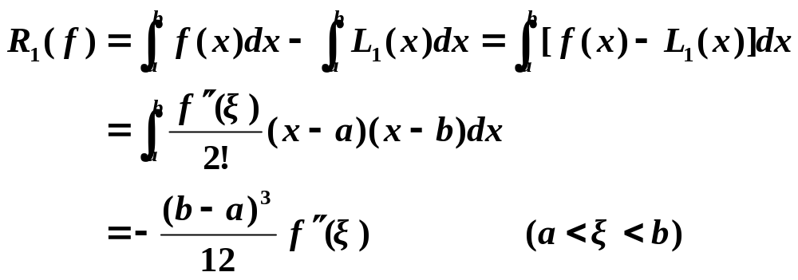
故梯形积分具有m=1阶代数精度。
（3）截断误差估计

Slide 27
2、辛普森（Simpson）积分（2等分 [a , b]）
（1）构造方法
将积分区间2等分，取x₀=a、x₁=(a+b)/2、x₂=b三点作为积分节点，取x₀、x₁、x₂三点构造抛物线插值多项式L₂(x)近似替代f(x)，以曲线L₂(x)、x=a、x=b和x轴所围区域的面积作为积分近似值。
y
y=f(x)
y=L₂(x)
x
o
a
(a+b)/2
b

Slide 28
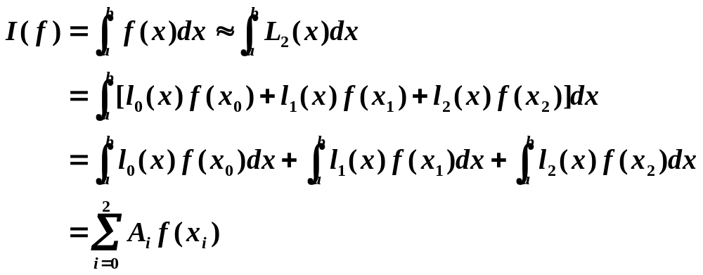
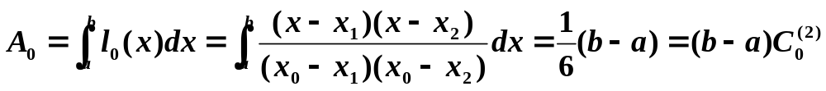
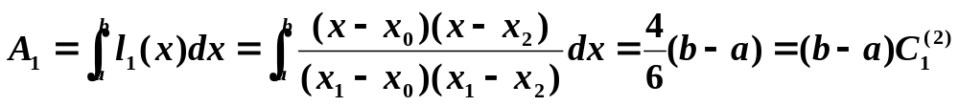
三个积分系数分别为

Slide 29



其中
也是牛顿-柯特斯积分的组合系数，也与积分区间无关。将这三个系数回代，并记
— 称为辛普森积分公式
（2）代数精度的讨论
分别将f(x)=x⁰、x¹、x²、x³、x⁴等代入I( f )和S( f ) ，可验证具有m=3阶代数精度。

Slide 30



（3）截断误差估计
S( f )积分式对任意3次多项式求积能准确成立。为求其截断误差，考虑按如下条件构造f(x)的3次插值多项式P(x)：
P(a)=f(a)；P(b)=f(b)；
；
其误差为：

Slide 31




证明：
预设R(x)的形式为
显然满足
对任一固定点x，引进辅助函数ϕ(t) ：
x
x
可知：

Slide 32










依次使用洛尔定理：
可知必存在一点η，使
对辅助函数ϕ(t)求4阶导数，再代入η可得

Slide 33


再考虑S( f )的截断误差R₂( f )
但是
所以辛普森积分S( f )的截断误差为

Slide 34


此截断误差的等价表示方法：
例6.4 分别用梯形公式和辛普森公式计算积分
解 先求出该积分的精确值：
令
取a=0 , b=1 , f(a)=1 , f(b)=0.5

Slide 35




由梯形公式计算
用辛普森公式计算：
取x₀=a=0 , x₁=(a+b)/2=0.5 , x₂=b=1为积分节点 , f(x1)=f(0.5)=2/3，则有
因为

Slide 36


所以两种方法的误差估计分别为
两种方法的实际误差分别为
-0.056853
-0.001297
都分别在估计范围内

Slide 37
3、其它插值型数值积分
（1）3等分积分区间（称牛顿积分）
（2）4等分积分区间（称柯特斯积分）
（3）5等分积分区间
（4）6等分积分区间
每种积分都有其与积分区间无关的牛顿-柯特斯积分组合系数，现将这些系数列于下表。

Slide 38








N
1 | 1/2 | 1/2
2 | 1/6 | 4/6 | 1/6
3 | 1/8 | 3/8 | 3/8 | 1/8
4 | 7/90 | 16/45 | 2/15 | 16/45 | 7/90
5 | 19/288 | 25/96 | 25/144 | 25/144 | 25/96 | 19/288
6 | 41/840 | 9/35 | 9/280 | 34/105 | 9/280 | 9/35 | 41/840
可由此表直接写出积分区间[a, b]被4等分时的积分公式（记C( f )）

Slide 39

复
化
数
值
积
分
牛顿-柯特斯积分的缺陷：
由插值型数值积分的积分余项：
表面上看，增加积分节点，会使积分误差减小，但高次插值的龙格现象同样要影响到数值积分，故实用插值次数不超过7次。
改进措施：将求积区间]分划成若干等分，在[x_{i} , x_{i+1}]上采用低阶积分公式求定积分，最后累加。

Slide 40

（1）构造方法
用n+1积分节点将积分区间[a , b]分划成n等分，取步长h=(b-a)/n，各节点表示为x_{i}=a+ih，在小区间[x_{i} , x_{i+1}] 上用梯形求积公式作近似计算， 再将这些近似值累加起来即得到复化梯形积分公式。
y
y=f(x)
……
x
o
a=x₀ x₁ x₂ x₃ x_{n-2} x_{n-1} x_{n}=b

Slide 41


进一步化解
考虑到除两端点x₀，x_{n}外，在做各小区间梯形积分值的累加时，从x₁到x_{n-1}各点处的函数值各被取2次，故复化梯形积分的计算式化解为：
（2）复化梯形积分的特点
复化梯形公式是1次牛顿-柯特斯求积公式。

Slide 42



（3）复化梯形公式的截断误差
由于简单梯形公式的截断误差为
复化梯形积分的截断误差为各个小区间上的积分误差之和，即
因为
由介值定理，在[a, b]上必有一点η，使

Slide 43


故复化梯形积分的截断误差为
截断误差的阶为O(h²)

Slide 44

（1）构造方法：
将[a , b]分成n=2×m等分，记h=(b-a)/n , x_{i}=a+ih在[x_{2i} , x_{2i+2}] 上求其辛普森积分，再求累加和，即得到复化辛普森积分公式。
y
y=f(x)
……
……
x
o a=x₀ x₁ x₂ x₃ x₄ x_{2i} x_{2i+1} x_{2i+2} x_{2m-2} x_{2m-1} x_{2m}=b

Slide 45


在小区间[x_{2i} , x_{2i+2}]上所求辛普森积分为：
那么在整个积分区间[a , b]上有
进一步化解：在累加各节点处函数值时
A）端点a=x₀，x_{2m}=b只取到1次；
B）偶数节点 x_{2i} 各被取2次；(i=1,2,...,m-1)

Slide 46


C）单数节点x_{2i+1}只被取1次；(i=0,1,...,m-1)
故化解得辛普森积分的计算式
（2）复化辛普森积分的特点
复化辛普森积分是2次牛顿-柯特斯积分公式。
（3）复化辛普森积分公式的截断误差
在每个偶数区间[x_{2i} , x_{2i+2}]上的截断误差为

Slide 47

那么在整个积分区间[a , b]上的复化辛普森积分的截断误差为
截断误差的阶为O(h⁴)

Slide 48
例6．5 分别用复化梯形积分和复化辛普森积分计算下面的积分：

Slide 49

解 （1）复化梯形积分：令a=0，b=1，以x₀=a=0，x₁=0.5，x₂=b=1三点为节点，将区间[0 , 1]分成2等分，则步长h=0.5，故有
（2）复化辛普森积分：将积分区间[0，1] 4等分（偶数区间数m = 2），各节点处的函数值列于下表。在偶数区间[x₀ , x₂]和[x₂ , x₄]上分别做辛普森积分，再累加即为复化辛普森积分。

Slide 50

i | 0 | 1 | 2 | 3 | 4
x_{i} | 0 | 1/4 | 1/2 | 3/4 | 1
f(x_{i}) | 1 | 4/5 | 2/3 | 4/7 | 1/2

Slide 51





例6．6 若用复化梯形公式计算积分
问要将积分区间分成多少等分才能保证结果误差不超过0.5×10⁻⁴ ？若用复化辛普森积分呢？
解 由于
可知在积分区间[0 , 1]上有
由复化梯形积分截断误差公式可得到

Slide 52

解上述不等式得n≥67.3，复化梯形公式至少要把区间[0 , 1]分成68等分。
由复化辛普森积分的截断误差公式可得
解此不等式得m至少取2或者说须将积分区间至少分成n=2m=4等分。
其它复化积分：
复化牛顿积分、复化柯特斯积分等等

Slide 53
对于预先给定误差限ε(ε> 0)，选取多大的步长h才能使结果满足这一精度要求呢？又怎样才能让程序自动选取最佳步长呢？
下面以复化梯形积分为例来说明这一问题：
记 T_{n}( f ) — 表示[a , b]n等分，h_{n}=(b-a)/n时的复化梯形积分；
T_{2n}( f ) — [a , b]2n等分，h_{2n}=(b-a)/2n时的复化梯形积分。
从T_{n}( f )与T_{2n}( f )的计算式及二者的关系可找到解决问题的办法。

Slide 54

y
y=f(x)
……
……
x
o a=x₀ x₁ x₂ x_{i} x_{i+1} x_{n-1} x_{n}=b
x_{0+1/2} x_{1+1/2} x_{i+1/2} x_{n-1+1/2}
T_{n}( f )以x_{i}（i=0,1,…,n）为积分节点，即

Slide 55

再将区间[x_{i} , x_{i+1}]分成2等分，则[a , b]被分成2n等分，新增节点为x_{i+1/2}，那么2n等分的复化梯形积分计算式为：
上式无非是各节点处函数值的线性组合。
进一步化解：
A）端点a=x₀，x_{n}=b只取1次；
B）节点x_{i}（i=1,2,...,n-1）被取2次；
C）节点x_{i+1/2}（i=0,1,...,n-1）也要被取2次；

Slide 56



故有
由于h_{2n}=h_{n}/2，由上式可导出
其中
由此可见，T_{2n}( f )无非是T_{n}( f )与新增积分节点处函数值f(x_{i+1/2})的线性组合。

Slide 57






下面再分析T_{2n}( f )和T_{n}( f )的误差及其关系：
其中
并可认为
故有
或者：

Slide 58


对问题的解决：
在计算过程之中，可使积分节点数成偶数倍增加，以调整积分步长h。要保证最终后结果误差小于给定误差限ε，即
等价于使：
先取一步长h，计算T_{n}( f )，再计算T_{2n}( f )，若
│T_{2n}( f )-T_{n}( f )│<3ε，则已满足精度要求，T_{2n}( f )即为所求，否则将节点数再增加1倍，计算T_{4n}( f )，若│T_{4n}( f )-T_{2n}( f )│< 3ε，则T_{4n}( f )即为所求，否则继续，直到满足条件为止。

Slide 59
复化梯形积分的自适应算法
一、数据说明：
a,b — 积分区间端点；
n — 积分区间二分次数；
h — 步长；
EPS — 精度控制量；
t_n、 t_2n — T_{n}(f) 和 T_{2n}(f)
x — 新增节点
fsum — 新增节点处函数值累加和
自定义函数f(x)

Slide 60
二、操作步骤
Step1 n=1 ; h=b-a ; t_n=h*(f(a)+f(b))/2 ; p=EPS+1.0
Step2 While p>3*EPS Do Steps3~7
Step3 fsum=0.0
Step4 For i=1 To 2^{n-1} Do
x=a+(i-0.5)h ; fsum=fsum+f(x)
EndFor i
Step5 t_2n=(t_n+h*fsum)/2.0
Step6 p=|t_2n – t_n|
Step7 t_n= t_2n；n=n+1；h=h/2
EndWhile
Step8 OUTPUT (t_2n)

Slide 61

其它复化积分：
复化牛顿积分 （[a , b] 被3m等分）
复化柯特斯积分 （[a , b] 被4m等分）
例如，类似于复化梯形积分的手法，可导出：
对于给定的精度控制量ε，采用成倍增加积分节点数的办法，前后计算S_{n}( f )和S_{2n}( f )，当
│S_{2n}( f )-S_{n}( f )│< 15ε
即已达到了精度要求。

Slide 62

例6．6 利用复化梯形积分的自适应算法计算 下面的积分，使误差不超过0.5×10⁻⁶。
等分数n | T_{n}( f ) | 等分数n | T_{n}( f )
1 | 0.9207355 | 32 | 0.9460596
2 | 0.9397933 | 64 | 0.9460769
4 | 0.9445135 | 128 | 0.9460815
8 | 0.9456909 | 256 | 0.9460827
16 | 0.9459850 | 512 | 0.9460830

Slide 63
问题
复化梯形积分可能存在的缺陷：收敛到精确积分值的速度很慢，如何加速？
龙贝格积分：在复化梯形积分的基础之上，应用外推法以加快收敛速度的数值积分方法。

Slide 64


（1）由I(f )与T_{2n}(f )、T_{n}(f )之间的关系
既然如此，计算出T_{2n}(f )后，不妨取：
显然比T_{2n}(f )更接近于精确积分值。
而事实上，上式就是辛普森积分计算式S_{n}(f )。 下面以n=1为例，说明S_{n}(f )与T_{2n}(f )、T_{n}(f )之间的关系：

Slide 65


y
y=f(x)
S₁(f )
T₁(f )
T₂(f )
o a=x₀ x₁=(a+b)/2 x₂=b
x
由于：

Slide 66




不难证明：
同理可得：
（2）由I(f )与S_{2n}(f )、S_{n}(f )之间的关系

Slide 67



既然如此，计算出S_{2n}(f )后，不妨取：
显然也比S_{2n}(f )更接近于精确积分值。
而事实上，上式就是柯特斯积分计算式C_{n}(f )。
（3）同理，在计算了C_{2n}(f )后，不妨取
显然将比C_{2n}(f )更接近于精确积分值。

Slide 68
实际使用Romberg积分法：
（1）计算积分区间等分数分别为1,2,4,8,16,…时的序列T₁ ,T₂ ,T₄ ,T₈ ,T₁₆ ,…，
（2）计算S₁ , S₂ , S₄ , S₈ , …，
（3）计算C₁ , C₂ , C₄ , …，
（4）计算R₁ , R₂ , …,直到│R_{2k}-R_{k}│<ε为止。
将各序列统一标记为T，可将它们列于下表：

Slide 69


















k | 梯形 | 辛普森 | 柯特斯 | 龙贝格
0
1
2
3
4
… | … | … | … | …
为便于编程计算，现将序列的计算式改写如下：

Slide 70

龙贝格积分算法描述

Slide 71
一、数据说明
a , b , h — 区间端点和积分步长
MaxD — 区间最大二分次数
T[MaxD][4] — 存放积分序列
EPS — 表示误差控制量
e — Romberg序列中的|R_{2k}-R_{k}|
二、操作步骤
Step1 输入区间端点a , b
Step2 h=b-a ;
T[0][0]=h[f(a)+f(b)]/2.0 ；
k=1 , e=EPS+1.0

Slide 72


Step3 While ( k<MaxD And e>EPS ) Do
Step4
Step5 For m=1 To k Do
If m>3 Then 跳出Step5
EndFor m
Step6 If k>4 Then e=|T[k][3]-T[k-1][3]|
Step7 k=k+1 ; h=h/2.0
Step8 If k>MaxD Then Output(“Method Failed”)
Else Output(T[k][3])

Slide 73





例6．7 利用Romberg积分算法重新计算
使误差不超过0.5×10⁻⁶。
k
0 | 0.9207355
1 | 0.9397933 | 0.9461459
2 | 0.9445135 | 0.9460869 | 0.9460830
3 | 0.9456909 | 0.9460833 | 0.9460831 | 0.9460831
结果表明：积分区间只需二分3次，涉及9个积分节点处函数值的计算，即能满足精度要求。

Slide 74
高
斯
型
求
积
公
式
一、知识回顾
n次插值型求积公式至少具有n阶代数精度
二、问题提出
在节点数目固定为n+1（x₀ , x₁ , … x_{n}）的条件下能否使数值积分公式
具有最大的代数精度？

Slide 75
以n=1为例，节点数为2，做线性插值
y
y=L₁(x)
y=f(x)
o
a
x₀
x₁
b
x
并非必须选取端点a和b，选择适当位置的x₀，x₁,可使数值积分A₀f(x₀)+A₁f(x₁)比T(f)更精确.

Slide 76

即未知数变为4个：A₀，A₁，x₀，x₁
所以最大代数精度可达到3阶，因为方程组：
有解的条件是m=3，即方程数量等于未知数个数。
同理：n+1个积分节点的插值型数值积分公式最大代数精度可达2n+1。
定义：按此构造的积分公式即Gauss积分公式，对应节点x₀,…,x_{n}称Gauss点。

Slide 77





三、两点Gauss求积公式
不失一般性，考虑将任何积分作如下变换
换元方法是：
解方程组
得A₀=A₁=1

Slide 78



四、n+1点的Gauss型求积公式
可以证明n+1次勒让德（Legendre）多项式
例如：
的零点即Gauss点，所得公式又称Gauss-Legendre求积公式。
积分系数A_{i}仍按下式求解

Slide 79
n | x_{k} | A_{k}
2 | ±0.5773503 | 1
3 | ±0.7745967 0 | 0.5555556 0.8888889
4 | ±0.8611363 ±0.3399810 | 0.3478548 0.6521452
5 | ±0.9061798 ±0.5384693 0 | 0.2369239 0.4786286 0.5688889
6 | ±0.9324695 ±0.6612094 ±0.2386198 | 0.1713245 0.3607616 0.4679139
7 | ±0.9491079 ±0.7415312 ±0.4058455 0 | 0.1294850 0.2797054 0.3818301 0.4179592
8 | ±0.9602899 ±0.7966665 ±0.5255324 ±0.1834346 | 0.1012285 0.2223810 0.3137066 0.3626838

